Slide 1
차세대종합정보시스템
- 현장실습 도움말-

Slide 2
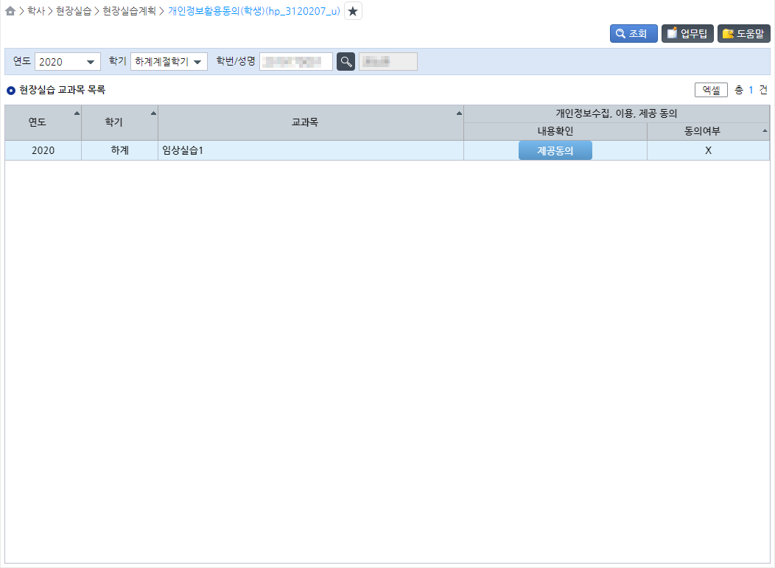
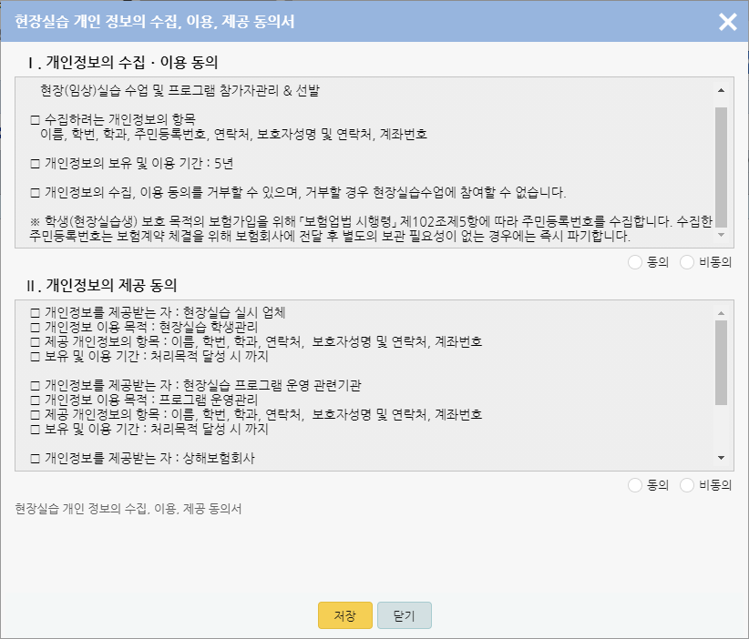
학사 > 현장실습 > 현장실습계획 > 개인정보활용동의(학생)
개인정보활용동의(학생)
학생이 현장실습 교과목에 대한 개인정보수집, 이용, 제공을 동의하는 화면입니다.
1
[현장실습실행계획서(교수)] OR [현장실습실행계획서(학과)] OR [현장실습실
행계획서관리] → [현장실습기관관리(학과)] → [개인정보활용동의(학생)]
→ [현장실습기관배정(학과)] → [현장실습기관확정]
2
2
Step1. 번 영역에서 제공동의 버튼을 클릭합니다.
Step2. 번 영역에서 현장실습 개인 정보 수집, 이용, 제공 동의 사항 모두에 동의를 체크한 뒤
저장 버튼을 클릭합니다.
※ 참고사항
1. 개인정보수집, 이용, 제공동의가 되지 않은 학생은 현장실습 기관에 배정될 수 없습니다.
2. 최초로 제공동의를 한 후에는 제공동의를 취소할 수 없습니다.
3
3

Slide 3
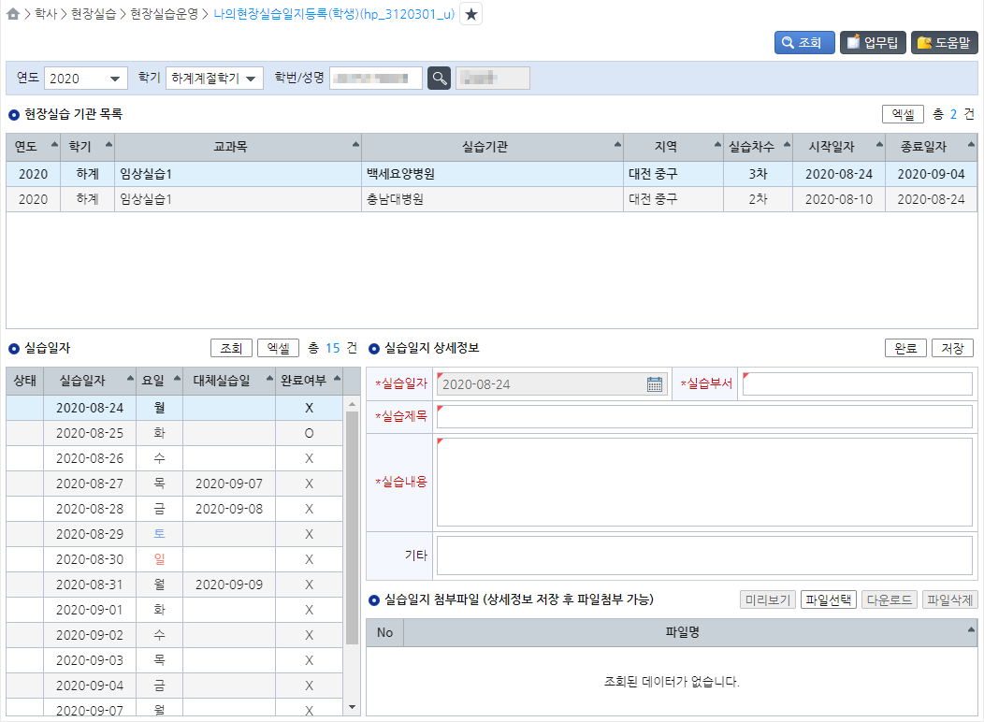
학사 > 현장실습 > 현장실습운영 > 나의현장실습일지등록(학생)
나의현장실습일지등록(학생)
- 학생이 현장실습 일지를 등록하는 화면입니다.
- 학생이 현장실습 일지를 등록해야 합니다.(기존 페이퍼로 하는 학과에서도 시스템 등록을 해주시기 바랍니다.)
1
4
6
Step1. 번 영역에서 실습일자를 선택한 후 번 영역에서 실습일지 상세정보를
입력합니다.
Step2. 번 영역에서 저장 버튼을 클릭하여 실습일지 상세정보를 저장합니다.
Step3. 번 영역에서 파일선택 버튼을 클릭하여 번 영역에 실습일지 첨부파일을
추가합니다.
Step4. 번 영역에서 완료 버튼을 클릭하여 실습일지를 완료 처리합니다.
※ 참고사항
1. 번 영역에서 대체실습일이 있는 경우 해당 대체실습일자에 실습일지를 작성해야
합니다.
2. 완료된 실습일지는 데이터를 수정할 수 없습니다.
2
5
7
8
5
3
5
4
4
6
7
8

